Slide 1
JavaScript Class
Overview

Slide 2
CLASS
Mempelajari apa itu Class akan memudahkan anda untuk memahami bagaimana React Component di implementasikan dibelakang layar dengan menggunakan pola "*inheritance* dan *class*".
Dengan Class kita dapat membuat sebuah interface untuk object baru.
Interface adalah kumpulan dari properti dan method.
Setiap object baru berbasis class tadi akan memiliki method-method and properti-properti yang sama.

Slide 3
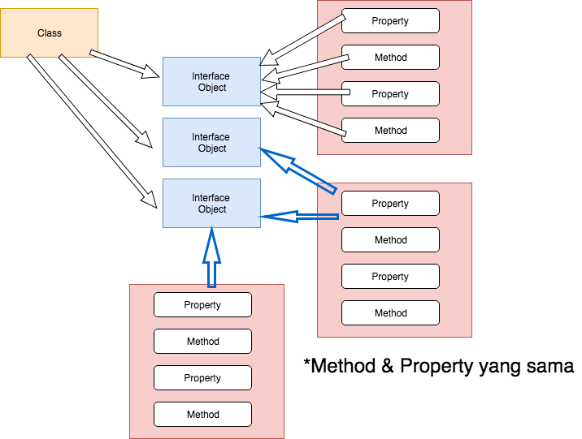

Slide 4
CLASS ANIMAL
PROPERTY
METHOD
NAME
SPEAK()
AGE
MOVE()

Slide 5
CLASS DAPAT DIWARISKAN / INHERITANCE
Karena Horse = Inherit dari Animal Class
Class Horse => Akses ke Property & Method Animal Class.
CLASS ANIMAL
Yakni =>
Property : Name & Age
Method : Speak() & move()
New Class: Horse Class
Horse Class extends Animal Class
Horse Class = Property & Method sendiri
Property: Color dan Speed
Method: Meringkik()

Slide 6
Interface
Kumpulan dari Property & Method
Disebut INTERFACE
Artinya masing2 CLASS adalah OBJECT
OBJECT = instances dari CLASS

Slide 7
Setiap INSTANCE punya ke unikan masing2
Dan bisa men-generate INSTANCE-INSTANCE baru.
Contoh :
Ada 3 macam object berbasis Horse,
Ada 3 macam object berbasis Cow.
Horse Class A, B dan C
A,B,C memiliki Color dan Speed yang berbeda-beda
A, B dan C adalah Instance dari Horse,
tapi memiliki ke unikan masing-masing

Slide 8
Silahkan buat contoh Class lain
Dan kemudian di inheritance atau di turunkan atau di wariskan.

